Slide 1

Projekt Programu Regionalnego
Fundusze Europejskie dla Małopolski 2021-2027
Kraków, 3 listopada 2021 r.

Slide 2
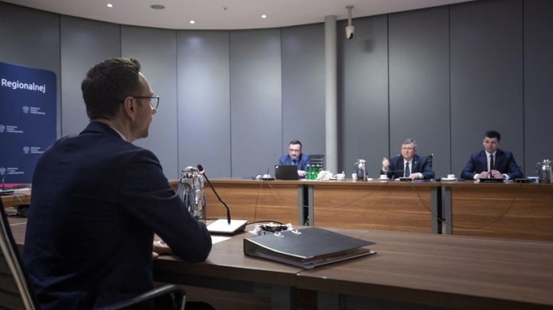
Małopolska zabiega o jak najlepsze warunki wsparcia z funduszy europejskich
Od marca 2021 r. we współpracy z MFiPR trwają prace nad przygotowaniem projektu Kontraktu Programowego dla Województwa Małopolskiego, dokumentu stanowiącego podstawę do wdrażania kolejnej puli środków europejskich na lata 2021-2027
Wysokość zaproponowanego w ramach kontraktu programowego dofinansowania dla programu regionalnego wynosi 2,32 mld euro (w tym 1,7 mld euro na EFRR/ 580 mln euro na EFS+)
17 września 2021 ZWM, przekazał do MFiPR, najważniejsze uwagi do dokumentu oraz propozycje przedsięwzięć priorytetowych, do sfinansowania z poziomu regionalnego i krajowego
Część postulatów województw, dotyczących m.in. obniżenia wymaganych poziomów koncentracji tematycznej dla celów polityki oraz wydatków klimatycznych w programach regionalnych, zostało uwzględnione przez Ministerstwo

Slide 3

Orientacyjny harmonogram prac nad programem regionalnym
Uchwałą nr 1455/2021 z dnia 12 października 2021 r. Zarząd Województwa Małopolskiego skierował projekt Programu do konsultacji społecznych, które trwają od 12 października 2021 r. do 16 listopada 2021 r. (35 dni)
Wszystkie niezbędne informacje dotyczące konsultacji społecznych znajdują się na stronach www.rpo.malopolska.pl/ oraz www.malopolska.pl/
W ramach szeroko rozumianego dialogu ze społeczeństwem przewidziano m.in.:
  spotkania w regionie z przedstawicielami władz JST
  spotkania branżowe, w tym: obszar B+R (m.in. przedsiębiorcy i uczelnie), obszar środowisko (m.in. NGO, przedsiębiorcy, JST) obszar edukacja i rynek pracy (m.in. szkoły, związki zawodowe zrzeszające nauczycieli, Małopolski Kurator Oświaty, PUPy) obszar dotyczący włączenia społecznego i zasad horyzontalnych.
Oczekuje się, że negocjacje programu regionalnego na lata 21-27 oraz jego ostateczne przyjęcie przez KE nastąpi w drugim kwartale 2022 r.

Slide 4

Główne założenia programu
FINANSE:
Alokacja na program wynosi: 2 320 280 381 euro
Kwota na EFS+ wynosi: 581 670 895 euro
  Kwota na EFRR wynosi: 1 738 609 486 euro
Narzędzia Terytorialne:
ZIT – Zintegrowane Inwestycje Terytorialne
IIT- Inne Instrumenty Terytorialne
RLKS - Rozwój Lokalny Kierowany przez Społeczność
Zgodnie z aktualnymi propozycjami ministerstwa oczekuje się aby w ramach regionalnego programu uwzględnić następujące warunki:
CP 1 – ok. 15% EFRR
CP 2 – ok. 33,23% EFRR
na zrównoważony rozwój obszarów miejskich (ZIT, IIT) ok. 16,15% EFRR
na rzecz osiągnięcia celów klimatycznych ok. 37,52% EFRR
na działania z zakresu włączenia społecznego ok. 27,87% EFS+
działania związane z rozwojem obszarów wiejskich oraz powiązaniami miasto-wieś nie mniej niż 17,6% alokacji RPO

Slide 5





STRUKTURA projektu programu regionalnego FEM na lata 2021-2027
CEL POLITYKI 1. Inteligentniejsza Europa
PRIORYTET 1. INTELIGENTNY I KONKURENCYJNY REGION – 346 976 380 euro
15,0% PR FEM
CEL POLITYKI 2. Ekologiczna, niskoemisyjna Europa
PRIORYTET 2. ENERGETYKA I ŚRODOWISKO – 645 968 138 euro
27,8 % PR FEM
CEL POLITYKI 3. Bardziej połączona Europa
PRIORYTET 3. MOBILNA MAŁOPOLSKA – 200 844 461 euro
8,7% PR FEM
CEL POLITYKI 4. Bardziej prospołeczna Europa (EFRR)
PRIORYTET 4. MAŁOPOLSKA INFRASTRUKTURA SPOŁECZNA – 298 846 736 euro
12,9% PR FEM
CEL POLITYKI 4. Bardziej prospołeczna Europa (EFS+)
PRIORYTET 5. SPOŁECZNA MAŁOPOLSKA – 558 210 156 euro
24,0% PR FEM
CEL POLITYKI 5. Europa bliżej obywateli
PRIORYTET 6. MAŁOPOLSKA BLIŻEJ MIESZKAŃCÓW – 176 337 246 euro
7,6 % PR FEM
PRIORYTET 7. Pomoc techniczna
(EFRR i EFS+) - 93 097 264 euro
4,0% PR FEM

Slide 6

PRIORYTET 1. INTELIGENTNY I KONKURENCYJNY REGION
B+R i innowacje:
prace badawczo-rozwojowe przedsiębiorstw
wdrożenie wyników prac B+R do działalności przedsiębiorstw
rozwój infrastruktury niezbędnej dla prowadzenia działalności B+R w przedsiębiorstwach
bony na innowacje dla MŚP
infrastruktura badawcza sektora nauki
alokacja: 120 590 015 Euro (EFRR) (dotacje)
Cyfryzacja:
e-administracja i cyberbezpieczeństwo
cyfryzacja powiatowych zasobów geodezyjnych
przedsięwzięcia w obszarze kultury i dziedzictwa obejmujące m.in. platformy cyfrowe, digitalizację oraz udostępnianie unikalnych zbiorów w postaci cyfrowej
przedsięwzięcia w obszarze e-zdrowia
alokacja: 78 828 632 Euro (EFRR) (dotacje)
Inteligentny rozwój gospodarczy:
inwestycje rozwojowe przedsiębiorstw
wsparcie dla nowopowstałych firm
wsparcie w zakresie internacjonalizacji, promocji gospodarczej Małopolski oraz atrakcyjności inwestycyjnej regionu
Alokacja: 134 900 000 Euro (EFRR) (dotacje i pożyczki)
Inkubowanie innowacyjnej przedsiębiorczości:
specjalistyczne doradztwo na rzecz przedsiębiorstw w oparciu o regionalny model transferu wiedzy
promowanie postaw przedsiębiorczych i innowacyjnych
zarządzanie regionalną inteligentną specjalizacją
promocja i wsparcie rozwoju przedsiębiorczości oraz innowacji na obszarach zmarginalizowanych
Alokacja: 12 657 733 Euro (EFRR) (dotacje)
alokacja: 346 976 380 Euro
EFRR

Slide 7

PRIORYTET 2
ENERGETYKA
I ŚRODOWISKO
ALOKACJA: 645 968 138 Euro
Poprawa efektywności energetycznej:
inwestycje w poprawę efektywności energetycznej przedsiębiorstwa
inwestycje w wytwarzanie energii ze źródeł odnawialnych przez przedsiębiorców
głęboka modernizacja energetyczna budynków
zapewnienie wyposażenia sprzętowego straży gminnych/międzygminnych w zakresie przeprowadzanych kontroli przestrzegania przepisów ochrony środowiska
umożliwienie dalszego funkcjonowanie ekodoradców takich jak Life oraz rozbudowa całego systemu podobnie wzorowanego do Programu Life.
alokacja: 179 783 842 Euro EFRR (dotacje i pożyczki)
Rozwój odnawialnych źródeł energii:
rozwój wykorzystania odnawialnych źródeł energii
rozwój klastrów oraz wsparcie inwestycji związanych z produkcją i zarządzaniem energią w systemie klastra
alokacja: 151 271 650 Euro (dotacje)
Adaptacja do zmian klimatu:
zwiększenie retencyjności zlewni, w tym: rozwój różnych form małej retencji
zrównoważone i zaadaptowane do zmian klimatu systemy gospodarowania wodami opadowymi oraz rozwój zielono-niebieskiej infrastruktury
przeciwdziałanie ruchom masowym
zabezpieczenie potrzeb służb ratowniczych
alokacja: 40 440 272 Euro EFRR (dotacje)
EFRR

Slide 8

PRIORYTET 2 (cd)
ENERGETYKA
I ŚRODOWISKO
ALOKACJA: 645 968 138 Euro
Gospodarowanie wodami:
zbiorcza infrastruktura zagospodarowania ścieków komunalnych
rozwój systemu zaopatrzenia, magazynowania, dystrybucji wody, optymalizacja zużycia wody
alokacja: 39 368 732 Euro EFRR (dotacje)
Gospodarka o obiegu zamkniętym:
budowa punktów selektywnego zbierania odpadów komunalnych
budowa instalacji do odzysku i recyklingu odpadów komunalnych
usuwanie azbestu i wyrobów zawierających azbest
alokacja: 46 332 473 Euro EFRR (dotacje)
Ochrona przyrody, rekultywacja trenów poprzemysłowych:
ochrona różnorodności biologicznej na obszarach cennych przyrodniczo
rozwój zielonej infrastruktury
zagospodarowanie terenów zdegradowanych
alokacja: 52 514 760 Euro EFRR (dotacje)
Zero- i niskoemisyjnego transportu miejski:
zero - lub niskoemisyjny tabor autobusowy
infrastruktura do obsługi podróżnych
ograniczanie indywidualnego ruchu zmotoryzowanego w centrach miast
rozwiązania dot. organizacji ruchu ułatwiających sprawne i bezpieczne poruszanie się pojazdów komunikacji zbiorowej
działania informacyjno-promocyjne i edukacyjne promujące transport zbiorowy lub indywidualny niezmotoryzowany i bezpieczeństwo ruchu w transporcie publicznym
alokacja: 136 256 409 (EFRR) (dotacje)
EFRR

Slide 9
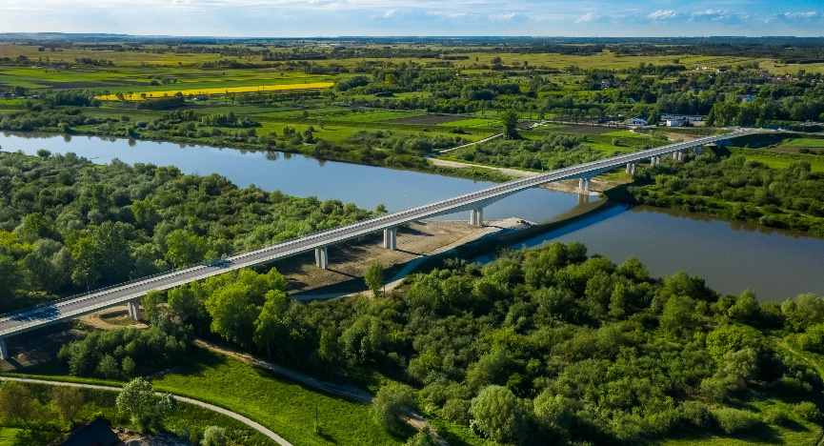
PRIORYTET 3.
MOBILNA MAŁOPOLSKA
ALOKACJA: 200 844 461 Euro
Transport drogowy:
budowa, przebudowa dróg wojewódzkich, w tym obwodnic
nowoczesne techniki zarządzania ruchem
inwestycje z zakresu zwiększania bezpieczeństwa na drogach
Regionalny transport kolejowy oraz publiczny transport pozamiejski:
pasażerski tabor kolejowy
przyjazny środowisku tabor autobusowy
zaplecze techniczne do obsługi taboru kolejowego lub autobusowego
infrastruktura do obsługi podróżnych
rozwiązania integrujące usługi transportowe w regionie
Transport lotniczy:
lotniska aeroklubowe - dostosowanie do ruchu biznesowego
EFRR

Slide 10
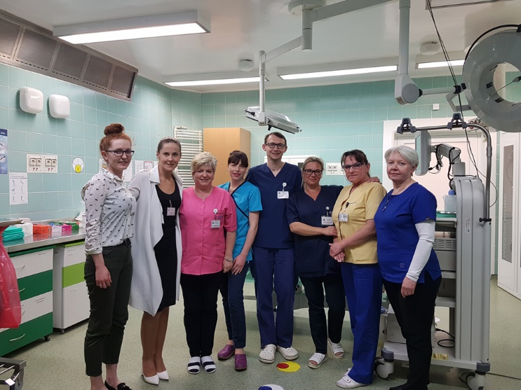
PRIORYTET 4.
MAŁOPOLSKA INFRASTRUKTURA SPOŁECZNA
ALOKACJA: 298 846 736 Euro
Infrastruktura kształcenia i szkolenia:
wsparcie infrastruktury ośrodków wychowania przedszkolnego, szkół podstawowych i średnich prowadzących kształcenie ogólne
wsparcie infrastruktury kształcenia zawodowego na poziomie średnim i wyższym
wsparcie infrastruktury na potrzeby szkolenia kadr medycznych
wsparcie tworzenia i funkcjonowania fablab
Alokacja: 53 797 309 Euro EFRR (dotacje)
Infrastruktura włączenia społecznego:
•budowa, remont, wyposażenie infrastruktury społecznej
•zakup sprzętu medycznego oraz wyposażenia niezbędnego do świadczenia usług medycznych
•remont i/lub wyposażenie infrastruktury zdegradowanych budynków w celu ich adaptacji na mieszkania o charakterze wspomaganym
Alokacja: 50 452 447 Euro EFRR (dotacje)
EFRR

Slide 11
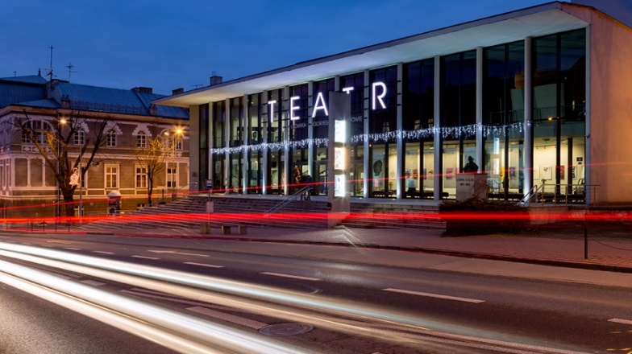
PRIORYTET 4. (cd)
MAŁOPOLSKA INFRASTRUKTURA SPOŁECZNA
ALOKACJA: 298 846 736 Euro
Infrastruktura ochrony zdrowia:
budowa, przebudowa i modernizacja obiektów infrastruktury ochrony zdrowia i/lub ich wyposażenie w sprzęt medyczny – leczenie szpitalne i inne niż szpitalne
alokacja: 131 167 229 Euro EFRR (dotacje)
Infrastruktura kultury i turystyki:
rozwój infrastruktury instytucji kultury z poziomu regionalnego
rozwój oferty turystycznej i rekreacyjnej z poziomu regionalnego
Alokacja: 63 429 751,00 Euro EFRR (dotacje)
EFRR

Slide 12

PRIORYTET 5.
SPOŁECZNA MAŁOPOLSKA
ALOKACJA: 558 210 156 Euro
Wsparcie zatrudnienia:
indywidualne wsparcie prowadzące do zwiększenia szans na zdobycie lub zmianę pracy oraz nabycie kompetencji lub kwalifikacji niezbędnych na rynku pracy
promocja postaw przedsiębiorczych i kompleksowa pomoc dla osób zainteresowanych założeniem działalności gospodarczej
budowanie potencjału parterów społecznych i organizacji społeczeństwa obywatelskiego poprzez realizację lokalnych inicjatyw na rzecz zatrudnienia
Alokacja: 126 503 746 Euro (EFS+) (dotacje)
Godzenie życia zawodowego z prywatnym :
wsparcie finansowe dla rodziców/opiekunów na pokrycie kosztów opieki niani/opiekuna nad dzieckiem do lat 3
wsparcie finansowe dla podmiotów prowadzących instytucjonalne formy opieki nad dziećmi w wieku do lat 3 (żłobki, kluby dziecięce) przeznaczone na ich dostosowanie do potrzeb dzieci z niepełnosprawnościami oraz dzieci zagrożonych niepełnosprawnością lub nieprawidłowym rozwojem wraz ze wsparciem dla rodziców/opiekunów prawnych dzieci oraz kadry podmiotów.
Alokacja: 11 858 489 Euro (EFS+) (dotacje)
EFS +

Slide 13
PRIORYTET 5. (cd)
SPOŁECZNA MAŁOPOLSKA
ALOKACJA: 558 210 156 Euro
Adaptacyjność:
finansowanie usług rozwojowych (np. szkoleń, doradztwa) zgodnie z potrzebami zgłaszanymi przez pracodawców oraz w oparciu o system popytowy oraz krajową bazę usług
programy typu outplacement
opracowanie oraz wdrożenie u pracodawców kompleksowych narzędzi w celu umożliwienia elastycznego reagowania na zmiany zachodzące na rynku pracy i utrzymanie pracowników
opracowanie lub wdrażanie programów zdrowotnych dotyczących istotnych z punktu widzenia potrzeb zdrowotnych regionu w szczególności profilaktyki i rehabilitacji narządu ruchu, profilaktyki chorób odstresowych oraz profilaktyki nadwagi i otyłości
Alokacja: 51 994 748 Euro (EFS+) (dotacje)
EFS +

Slide 14

PRIORYTET 5. (cd)
SPOŁECZNA MAŁOPOLSKA
ALOKACJA: 558 210 156 Euro
Edukacja:
realizacja programów dwujęzyczności w zakresie języka angielskiego w ośrodkach wychowania przedszkolnego
tworzenie miejsc przedszkolnych na terenach gdzie występują deficyty
podniesienie jakości kształcenia ogólnego w tym poprzez rozwój u uczniów kompetencji kluczowych i umiejętności przekrojowych
regionalny program stypendialny dla uczniów zdolnych i potrzebujących wsparcia oraz studentów i doktorantów
kompleksowe wsparcie szkół i placówek prowadzących kształcenie zawodowe
wsparcie współpracy szkół i placówek ze środowiskiem pracodawców
wykorzystanie Małopolskiej infrastruktury naukowej, szkoleniowej i kulturalnej (np. Cogiteon, Fablaby) w celach edukacyjnych
budowanie potencjału partnerów społecznych i organizacji społeczeństwa obywatelskiego poprzez realizację lokalnych inicjatyw edukacyjnych
Alokacja: 150 611 763 Euro EFS+ (dotacje)
Kształcenie osób dorosłych:
kształcenie osób dorosłych w zakresie kompetencji przekrojowych, jak i kwalifikacji zawodowych
budowanie potencjału partnerów społecznych i organizacji społeczeństwa obywatelskiego poprzez realizację lokalnych inicjatyw edukacyjnych
Alokacja: 30 000 000 EURO EFS + (dotacje)
EFS +

Slide 15

PRIORYTET 5. (cd)
SPOŁECZNA MAŁOPOLSKA
ALOKACJA: 558 210 156 Euro
Aktywna integracja:
Aktywizacja społeczna, zawodowa, edukacyjna i zdrowotna osób zagrożonych ubóstwem i wykluczeniem społecznym oraz osób biernych zawodowo mająca na celu poprawę ich sytuacji na rynku pracy oraz zwiększenia aktywności w wymiarze społecznym;
Wsparcie bezpośrednie podmiotów ekonomii społecznej oraz przedsiębiorstw społecznych; w tym zwiększenie efektywności zatrudnieniowej podmiotów reintegracyjnych;
Projekty realizowane w celu wzmocnienia partnerów społecznych i organizacji społeczeństwa obywatelskiego działających na rzecz osób zagrożonych ubóstwem lub wykluczeniem społecznym.
Alokacja: 50 841 498 Euro (EFS+) (dotacje)
Aktywna integracja obywateli państw trzecich:
Aktywizacja społeczna, zawodowa i edukacyjna obywateli państw trzecich (w tym migrantów i uchodźców) oraz reemigrantów, mająca na celu poprawę ich sytuacji na rynku pracy oraz zwiększenia aktywności w wymiarze społecznym.
Alokacja: 7 830 933 Euro (EFS+) (dotacje)
Aktywna integracja społeczności romskiej:
Aktywizacja społeczna, zawodowa i edukacyjna społeczności romskiej, mająca na celu poprawę jej sytuacji na rynku pracy, zwiększenia aktywności w wymiarze społecznym oraz poprawę integracji z otoczeniem
Alokacja: 1 000 000 Euro (EFS+) (dotacje)
EFS +

Slide 16
PRIORYTET 5. (cd)
SPOŁECZNA MAŁOPOLSKA
ALOKACJA: 558 210 156 Euro
Usługi społeczne:
Usługi w zakresie wsparcia rodziny i pieczy zastępczej oraz/lub kompleksowe wsparcie osób usamodzielnianych i opuszczających piecze zastępczą,
Tworzenie nowych oraz rozwój już istniejących placówek wsparcia dziennego dla dzieci i młodzieży,
Usługi w zakresie zapewnienia opieki osobom niesamodzielnym, w tym ze względu na wiek, oraz/lub usługi w zakresie wsparcia opiekunów nieformalnych osób niesamodzielnych,
Upowszechnienie innowacyjnych usług społecznych
Usługi opiekuńcze przy wykorzystaniu teleopieki wraz z elementami usług zdrowotnych przy pomocy telemedycyny
Usługi w zakresie rozwoju mieszkalnictwa chronionego,
Usługi w zakresie interwencji kryzysowej,
Szkolenie i doskonalenie kadr na potrzeby świadczenia usług w społeczności lokalnej
Usługi w zakresie poradnictwa specjalistycznego
Usługi w zakresie psychiatrii środowiskowej skierowanej do osób dorosłych, w tym wykorzystanie modelu CZP,
Usługi domowej opieki długoterminowej zgodne z zasadą deinstytucjonalizacji, w tym wykorzystanie modelu DDOM,
Regionalne programy zdrowotne dotyczące profilaktyki chorób będących istotnym problemem zdrowotnym regionu, kierowane do dzieci i młodzieży; w szczególności w zakresie wad wzroku, słuchu i mowy, wad postawy oraz w zakresie wczesnej interwencji,
Wsparcie procesu deinstytucjonalizacji usług społecznych poprzez tworzenie Centrów Usług Społecznych w gminach
Alokacja: 109 316 440 Euro (EFS+) (dotacje)
EFS +

Slide 17
PRIORYTET 5. (cd)
SPOŁECZNA MAŁOPOLSKA
ALOKACJA: 558 210 156 Euro
Aktywna integracji osób w szczególnie trudnej sytuacji życiowej:
Integracja społeczna osób w szczególnie trudnej sytuacji życiowej oraz z największymi deficytami w zakresie kompetencji społecznych. Wsparcie kierowane będzie do osób, już będących klientami pomocy społecznej, w tym szczególnie do osób w kryzysie bezdomności oraz dzieci zagrożonych ubóstwem lub wykluczeniem społecznym, znajdujących się w trudnej sytuacji życiowej spowodowanej sytuacją rodzinną lub zdrowotną
Alokacja: 18 252 539 Euro (EFS+) (dotacje)
EFS +

Slide 18
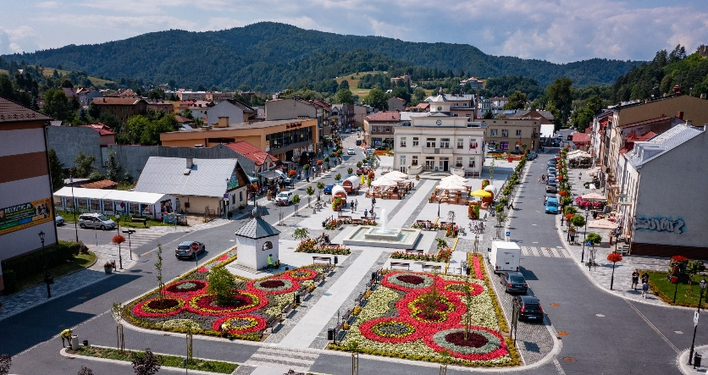
PRIORYTET 6.
MAŁOPOLSKA BLIŻEJ MIESZKAŃCÓW
ALOKACJA: 176 337 246 Euro
Wsparcie na poziomie lokalnym i ponadlokalnym tj. na poziomie gmin i powiatów:
Rozwój infrastruktury kultury
Ochrona i opieka nad zabytkami
Rozwój oferty turystycznej i rekreacyjnej
Wsparcie miejscowości uzdrowiskowych
Alokacja: 88 168 625 Euro (EFRR) (dotacje)
Kompleksowe działania rewitalizacyjne
wsparcie skierowane do miejskich obszarów zdegradowanych, w których koncentrują się niekorzystne zjawiska społeczne w zaniedbanej przestrzeni, uwzględniające głos społeczności lokalnej przy planowaniu działań
Alokacja: 88 168 621 Euro (EFRR) (dotacje)
EFRR

Slide 19
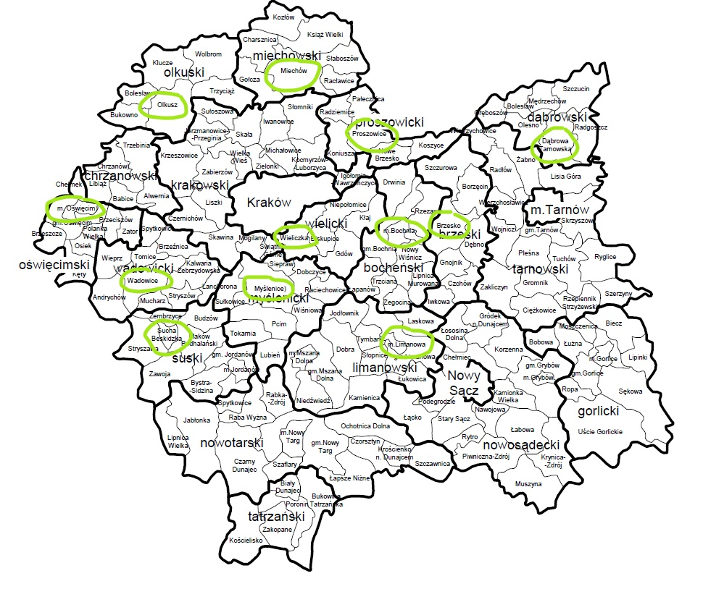
Kompleksowe działania rewitalizacyjne – 12 miast proponowanych przez ZWM
1. Oświęcim
2. Olkusz
3. Bochnia
4. Wieliczka
5. Wadowice
6. Myślenice
7. Brzesko
8. Limanowa
9. Dąbrowa Tarnowska
10. Miechów
11. Sucha Beskidzka
12. Proszowice

Slide 20

Podejście TERYTORIALNE w programie
W perspektywie finansowej 2021-2027 możliwe będzie wykorzystanie następujących instrumentów terytorialnych:
zintegrowane inwestycje terytorialne ZIT
inne instrumenty terytorialne – IIT
rozwój lokalny kierowany przez społeczność – RLKS
Duży nacisk kładzie się na rozwój terytorialny rozumiany jako wychodzenie naprzeciw lokalnym potrzebom i budowę lokalnych potencjałów.

Slide 21
Zintegrowane Inwestycje Terytorialne (ZIT)
Istotą ZIT w perspektywie 2021-2027 jest realizacja projektów przyczyniających się do rozwiązania problemów i wspólnego bądź skoordynowanego zaspakajania potrzeb obszaru objętego ZIT
Instrument ten będzie wykorzystywany do wspierania miejskich obszarów funkcjonalnych (MOF), których optymalny obszar został wskazany w Strategii Rozwoju Województwa „Małopolska 2030”
ZIT w perspektywie 2021-2027 - 268 mln euro (EFRR i EFS,
12% alokacji Programu)
ZIT Chrzanowa – 21,87 mln euro
ZIT Krakowa – 123,32 mln euro
(miasto Kraków, Biskupice, Czernichów, Igołomia-Wawrzeńczyce, Kocmyrzów-Luborzyca, Liszki, Michałowice, Mogilany, Niepołomice, Skawina, Świątniki Górne, Wieliczka, Wielka Wieś, Zabierzów, Zielonki oraz Krzeszowice, Jerzmanowice-Przeginia, Sułoszowa, Skała, Iwanowice, Słomniki, Koniusza, Siepraw, Myślenice)
ZIT Gorlic – 15,44 mln euro
ZIT Tarnowa – 41,41 mln euro
ZIT Podhala - 28,02 mln euro
ZIT Nowego Sącza - 37,94 mln euro

Slide 22
Wszystkie inwestycje realizowane w priorytecie 6. będą wdrażane poprzez instrumenty terytorialne tzw. IIT- Inne Instrumenty Terytorialne
Co to oznacza?
Warunki konieczne, aby otrzymać wsparcie na kulturę, turystkę, zabytki, uzdrowiska i rewitalizację
Zaangażowanie JST
Strategia
Współpraca JST
Strategie powinny być przygotowywane z wykorzystaniem lokalnych powiązań gospodarczych, społecznych i środowiskowych oraz zawierać listę projektów
Dokumenty co do zasady powinny powstawać we współpracy między JST. W uzasadnionych przypadkach dopuszcza się możliwość realizacji działań rozwojowych pojedynczych JST (np. gminne programy rewitalizacji)
Aby móc aplikować o środki właściwe władze lokalne (gminy lub powiaty) muszą przygotować strategię terytorialną
Strategia IIT powinna w szczególności zawierać:
opis procesu zaangażowania partnerów społeczno-gospodarczych oraz właściwych podmiotów reprezentujących społeczeństwo obywatelskie, podmiotów działających na rzecz ochrony środowiska oraz podmiotów odpowiedzialnych za promowanie włączenia społecznego, praw podstawowych, praw osób ze specjalnymi potrzebami, równości płci i niedyskryminacji w pracach nad przygotowaniem i wdrażaniem Strategii IIT.

Slide 23
Rozwój Lokalny Kierowany Przez Społeczność – RLKS
Instrument dedykowany przede wszystkim do wsparcia obszarów wiejskich oraz rozwoju społeczeństwa obywatelskiego na obszarach objętych RLKS
Instrument planowany do wprowadzenia do Programu Regionalnego w perspektywie 2021-2027
Finansowanie RLKS jest przewidywane z Europejskiego Funduszu Społecznego+ na poziomie 20 mln euro
RLKS będzie instrumentem monofunduszowym

Slide 24
Zasady horyzontalne – art. 9 Rozporządzenia ogólnego
Zasada równości szans i niedyskryminacji - podkreślenie konieczności zapobiegania wszelkiej dyskryminacji, w tym ze względu na płeć, rasę lub pochodzenie etniczne, religię lub światopogląd, niepełnosprawność, wiek lub orientację seksualną
Zasada równości płci
Zrównoważony rozwój i zasada „nie wyrządzać poważnych szkód”

Slide 25
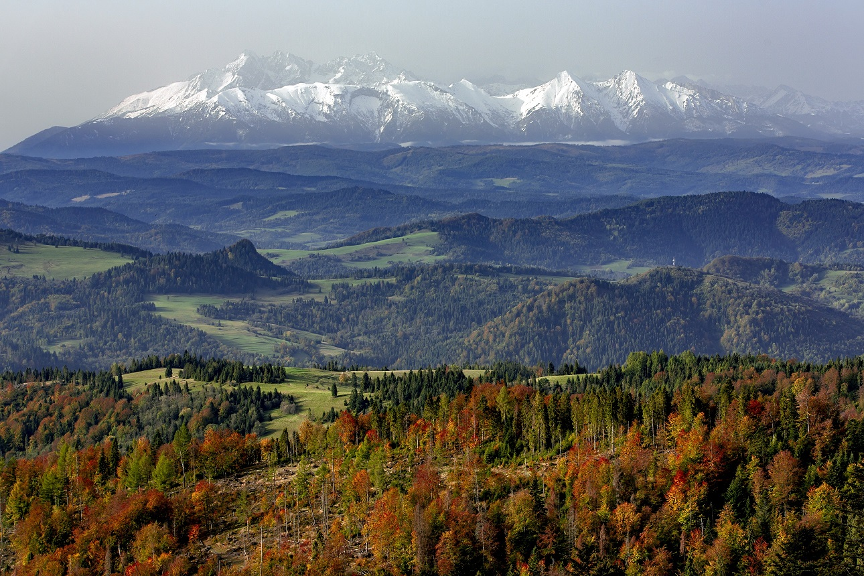

Fundusze Europejskie
dla Małopolski 2021 -2027
Małopolska Przyszłości

